Slide 1


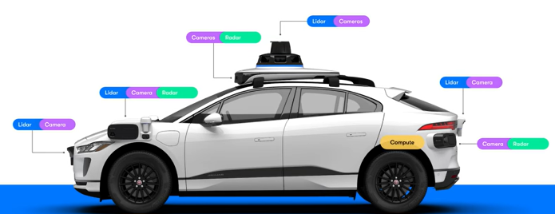


Waymo基本資料：領導者與技術
2009年Google展開的自駕車開發計畫，2016年12月獨立，員工人數約2,500人
Waymo Driver：無人駕駛技術
領導者
導入小客車及SUV車型
小客車採用Jaguar I-Pace純電車系
SUV採用Chrysler Pacifica油電車系 (2023停止使用)
配備4件光達、8件攝影機及6件雷達感測器確保對環境完整掌握
透過模擬、封閉道路測試及開放道路測試確保技術安全無虞
額外搭載備援系統，使車輛在主要系統失效時仍可安全運行
Tekedra Mawakana
Co-CEO
Dmitri Dolgov
Co-CEO
市場拓展
策略規劃
Satish Jeyachandran
VP, HW
Ryan McNamara
VP, Operations
硬體規劃
營運規劃

Slide 2
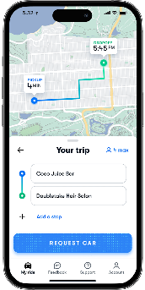
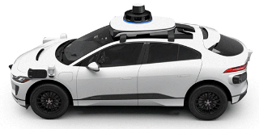

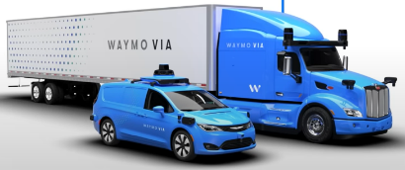




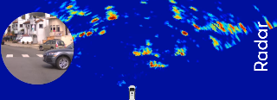
Waymo基本資料：應用與服務
Waymo One：無人計程車服務
Waymo VIA：商用車輛自駕服務
透過APP叫車，提供L4無駕駛計程車服務
服務城市：
鳳凰城 (2018)
舊金山 (2022)
2021 初始服務
2022 車輛不配置駕駛
2023.8 開始商業化服務
洛杉磯 (2023)
舊金山及鳳凰城皆逐步擴展服務範圍
德州奧斯丁預計為下一個服務城市
與第三方物流商C.H. Robinson、卡車製造商Daimler Truck North America合作推動測試
此計畫目前暫緩推動，主力推動Waymo One服務
2

Slide 3
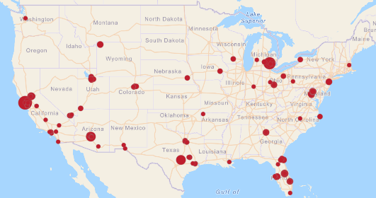
美國自駕車延伸閱讀
美國國家公路交通安全管理局 (NHTSA)
Standing General Order on Crash Reporting
NHTSA: AV TEST Initiative
要求L2 ADAS系統及自駕車公布事件資料以維護用路人安全
2021年6月開始執行，相關紀錄去識別化後開放大眾利用
截至2024.01.16，自駕車共有1,084起事故，其中Waymo占295件
平台彙整政府及廠商自願性提供之自駕車測試資料
主要開放資料包括：
測試地點 (舊金山、奧斯丁、鳳凰城…)
測試道路型態 (開放、封閉、私人場域…)
測試車輛型態 (shuttle、小客車、配送機器人…)
各公司開放的報告/資訊
廠商名稱 | 回報事件數 (單位：件)
Waymo | 295
Cruise | 196
General Motors | 189
Transdev Alternative | 149
Zoox | 61
Argo AI | 26
Ford | 26
May Mobility | 14
Lucid | 13
Notes:
Standing General Order on Crash Reporting

